Slide 1
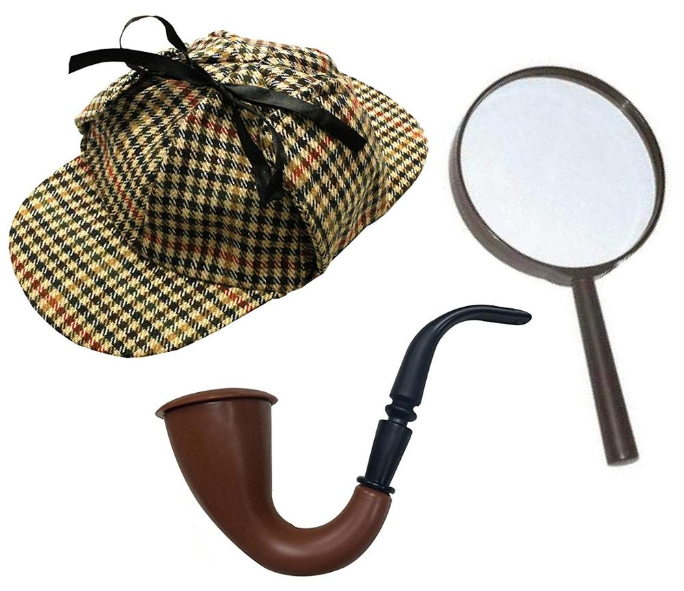
Клуб детективов
Составила: педагог-организатор СП ГБОУ СОШ № 6 ЦДОД С. В. Карамзина

Slide 6
ИЦИЯТУИН БРАЗИСООТЬНОСТЕЛЬ НАСТЬБЛЮТЕЛЬДАНО

Slide 7
ИНТУИЦИЯ СООБРАЗИТЕЛЬНОСТЬ ЛОГИКА НАБЛЮДАТЕЛЬНОСТЬ

Slide 35
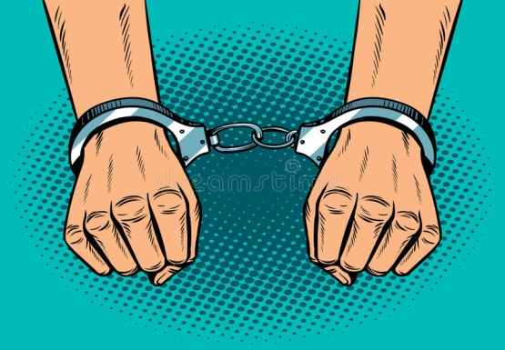

Slide 37
Улики. Любой настоящий детектив должен быть внимательным, иметь представление о предметах, которые его окружают и даже о тех звуках, которые они издают. Участникам предлагают отвернуться. На экране несколько предметов, 5 секунд игрок смотрит на экран, затем отворачивается. Необходимо по памяти составить список предметов

Slide 39
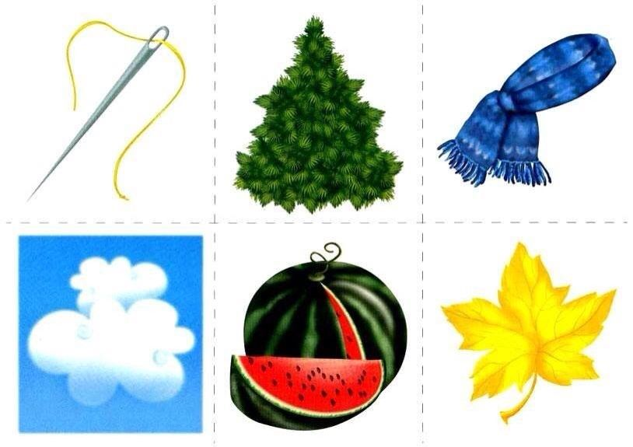

Slide 40
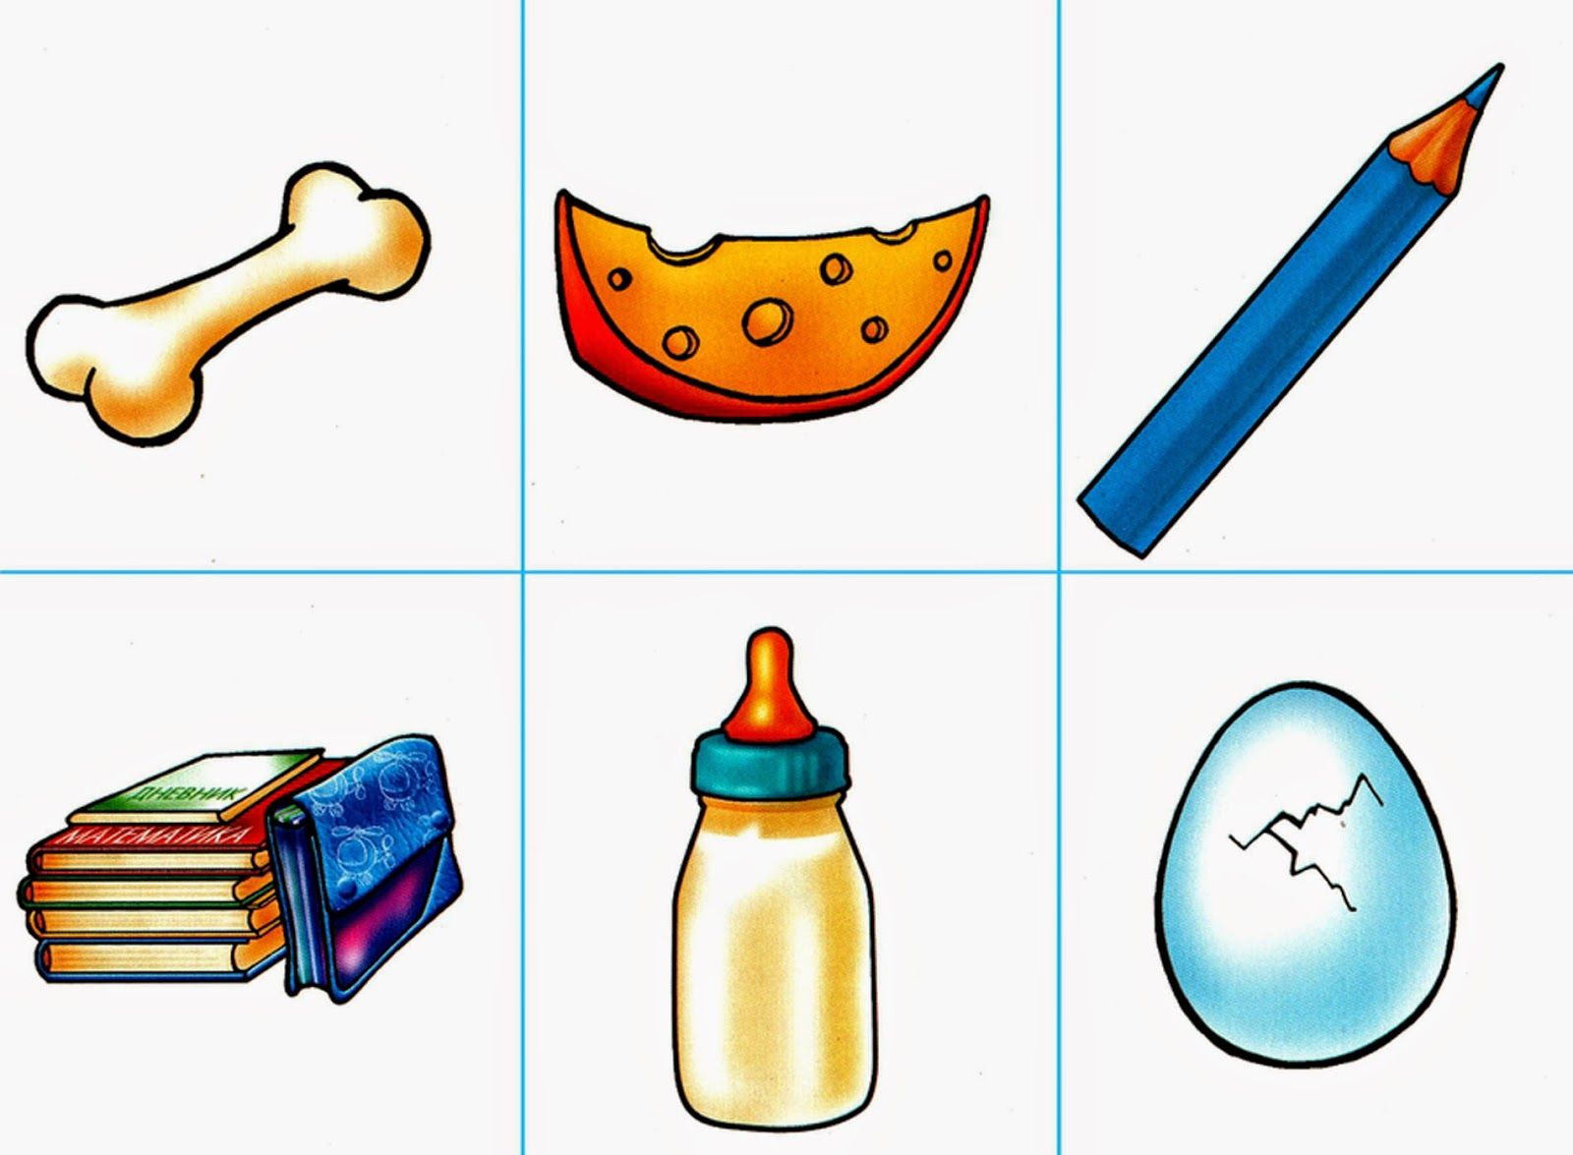

Slide 41
Шифровальщики.
Холмс сообщает Ватсону о найденной записке. Задача участников — вставить нужные слова от А до Я. На столе стояла ваза с (___). Внезапно зазвенел (___). Он говорил о том, что пора (__). В дверь позвонили и отдали (___). Я сел их читать на (___). Но тут меня позвали (___). На завтрак я съел (___). За окном квакали (___) и прыгали (____). У реки стояла плакучая (____). Я вышел через (___) и направился к причалу, где стояли (___). Я сел в одну из них и поплыл по реке, вскоре приплыв к (___). Уже близилась (___), но я поплыл по морю и вскоре высадился на безлюдном (острове), который оказался не таким уж необитаемым. Меня встретил одинокий абориген, которого я назвал (___й), а сам стал (___). Здесь не было зимы, а, следовательно, и белого пушистого (___). Мы питались рыбой (____), жарили в раковинах (___). Изредка прилетали (___), а дикие свиньи постоянно (___). Вскоре из привезенных мною яиц вылупились (___), которые уже на второй день, как воробьи, (___). Вдруг поднялся невероятный (___), и я отложил тарелку с жареной (___). Гремел гром, и в горах раздавалось гулкое (___). Когда все стихло, мы заметили у берега судно. Подойдя поближе, мы увидели лишь молодого (___), который уцелел во время шторма. Мы с Пятницей сели на корабль, подняли (___) и отправились домой.

Slide 44
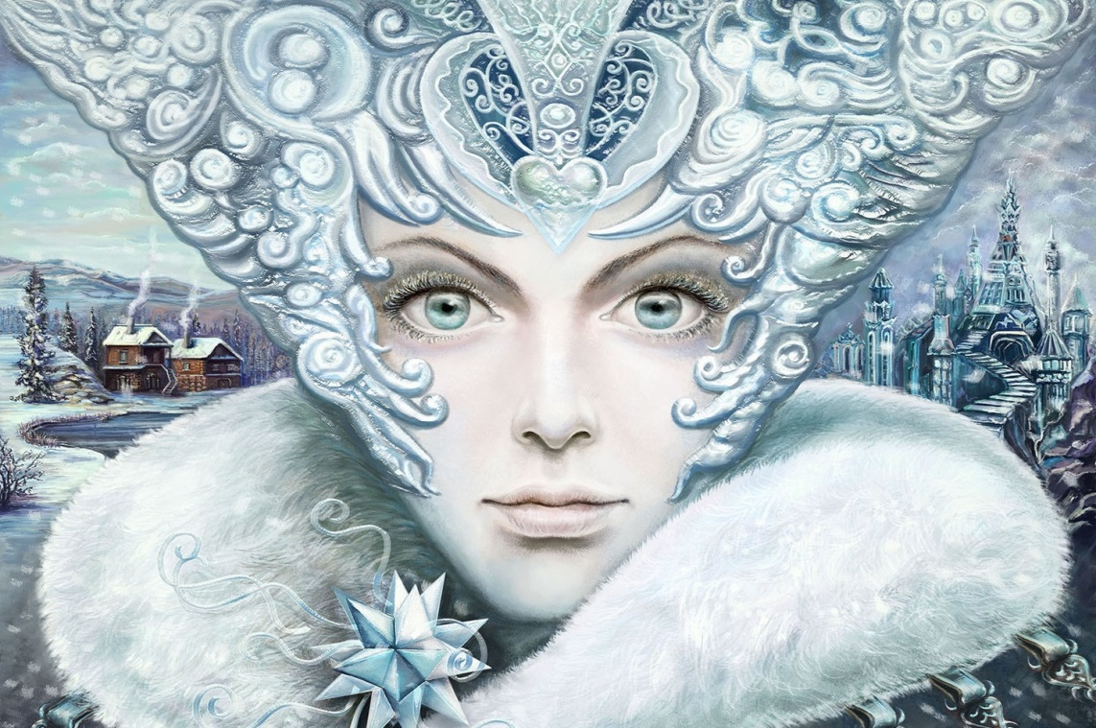
Как зовут холодную и красивую женщину, укутанную в тончайший белый тюль, сотканный из миллиона снежинок?

Slide 45
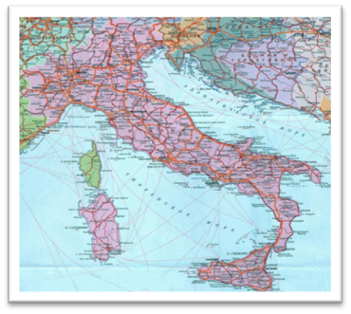
Контуры какой страны на карте напоминает сапог?

